Slide 1


Slide 2

Il convient de lancer le mode diaporama pour la diffusion de la leçon en classe
Réservé à l’enseignant (e)

Slide 3




Pictogrammes
Réservé à l’enseignant (e)
L’enseignant parle
Diffusion d’un média
Média en cours de diffusion
Fin du média. Passer au slide suivant
Expliquer, donner une consigne
Désigner un élève

Slide 4
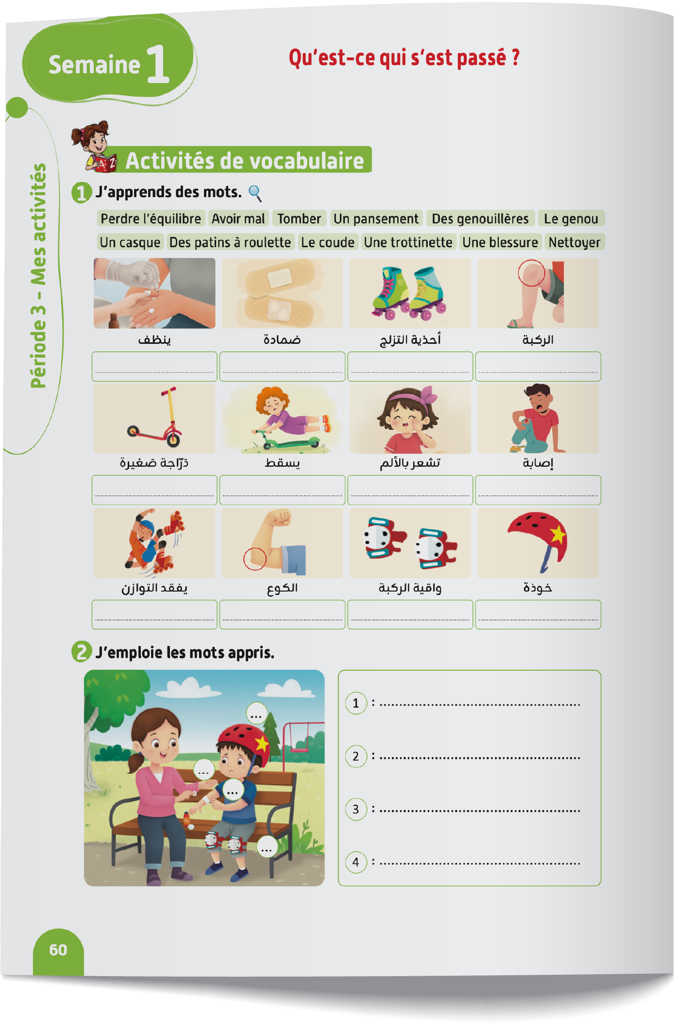
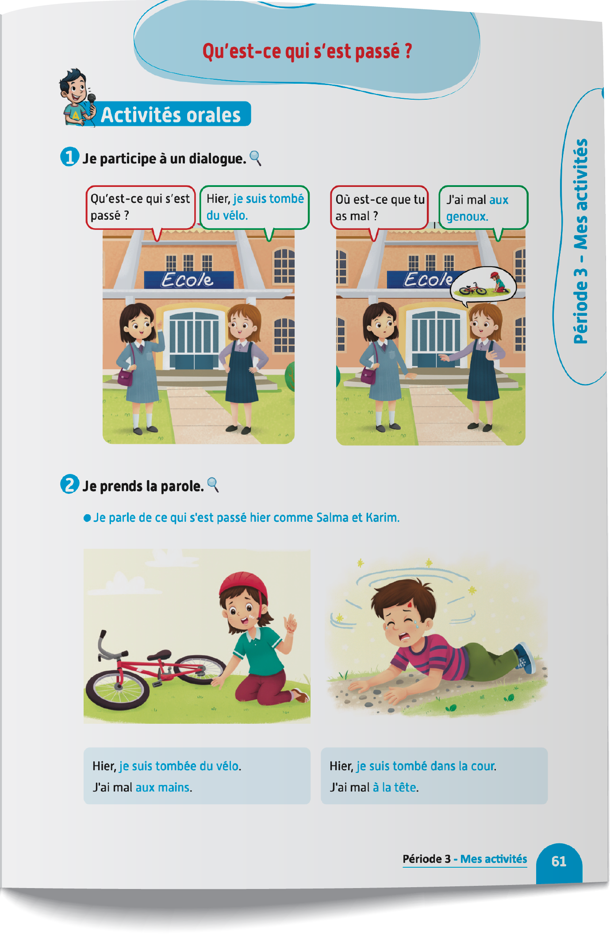
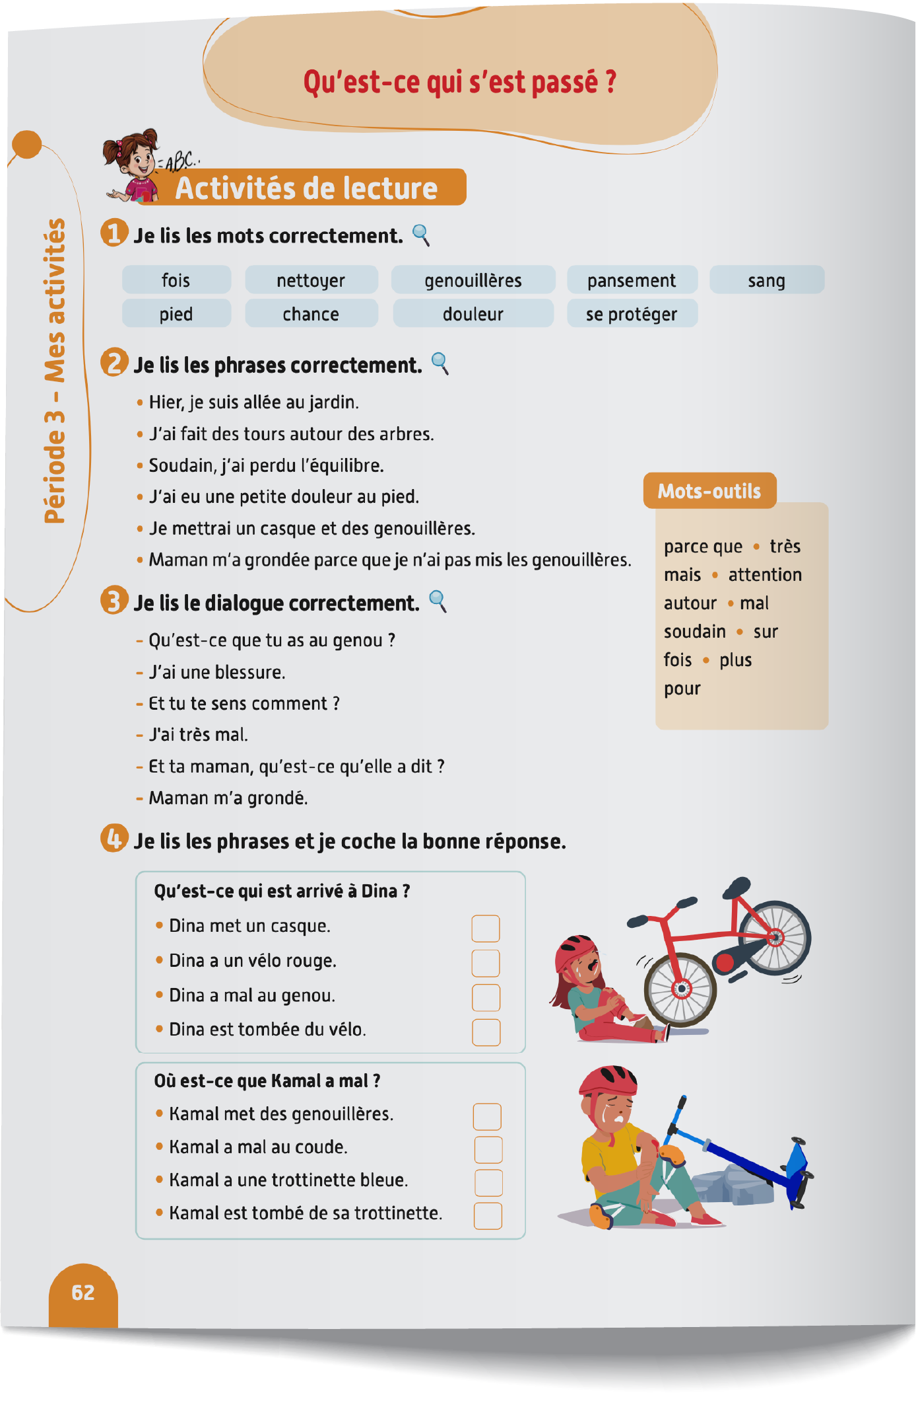
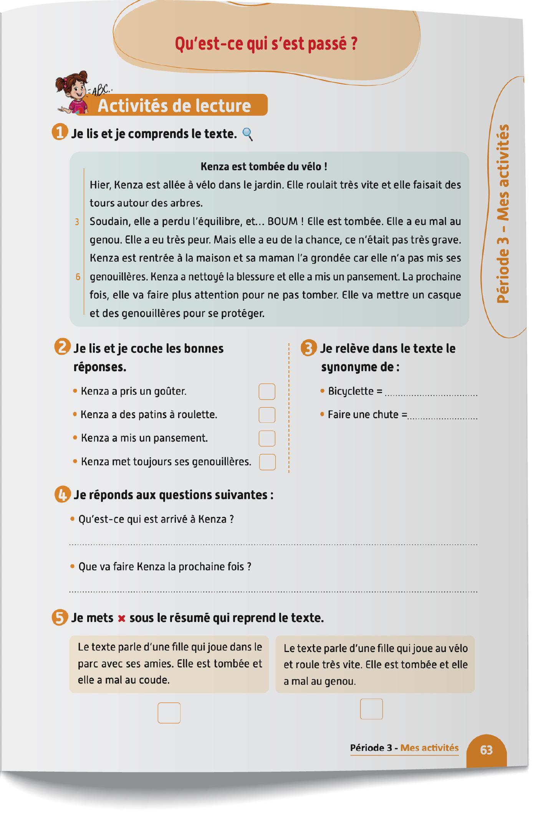
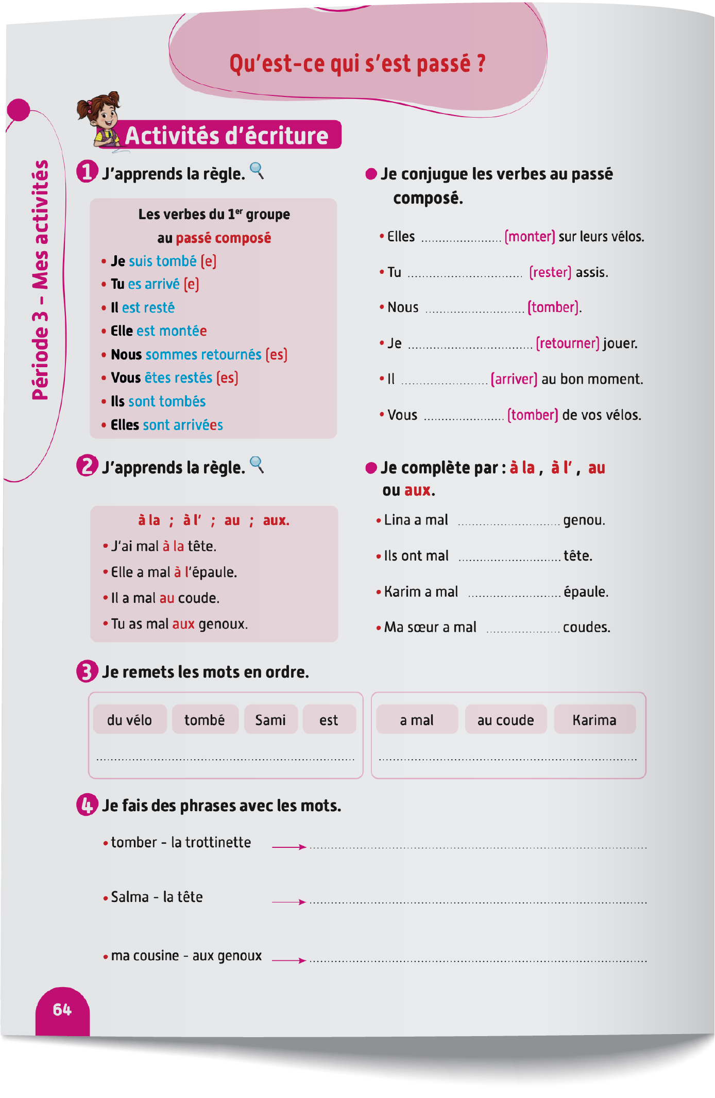
Contenu de la semaine
Réservé à l’enseignant (e)

Slide 5

Organisation de la semaine
Réservé à l’enseignant (e)
Séance 1
Séance 4
Présentation du vocabulaire
Exploitation du vocabulaire
Activités de vocabulaire sur livret
Oral – Dialogue
Lecture – texte
Ecriture – Phrases
Séance 2
Séance 5
Oral – Acte de parole 1
Ecrit – Point de langue 1
Lecture – Mots avec difficultés
Oral – Prise de parole
Lecture – Compréhension de texte
Ecriture – Phrases
Séance 3
Séance 6
Oral - Acte de parole 2
Ecrit – Point de langue 2
Lecture – Phrases
Révision
Lecture offerte

Slide 6



Plan de la séance 4
Réservé à l’enseignant (e)
1. Dialogue
Parler de ce qui s'est passé.
Texte : Fluidité.
Écrire des phrases.

Slide 7




Bonjour les enfants ! La leçon de français commence maintenant.

Slide 8

Aujourd’hui, nous allons apprendre un dialogue en français avec Majd et Nada. Soyez attentifs.

Slide 9
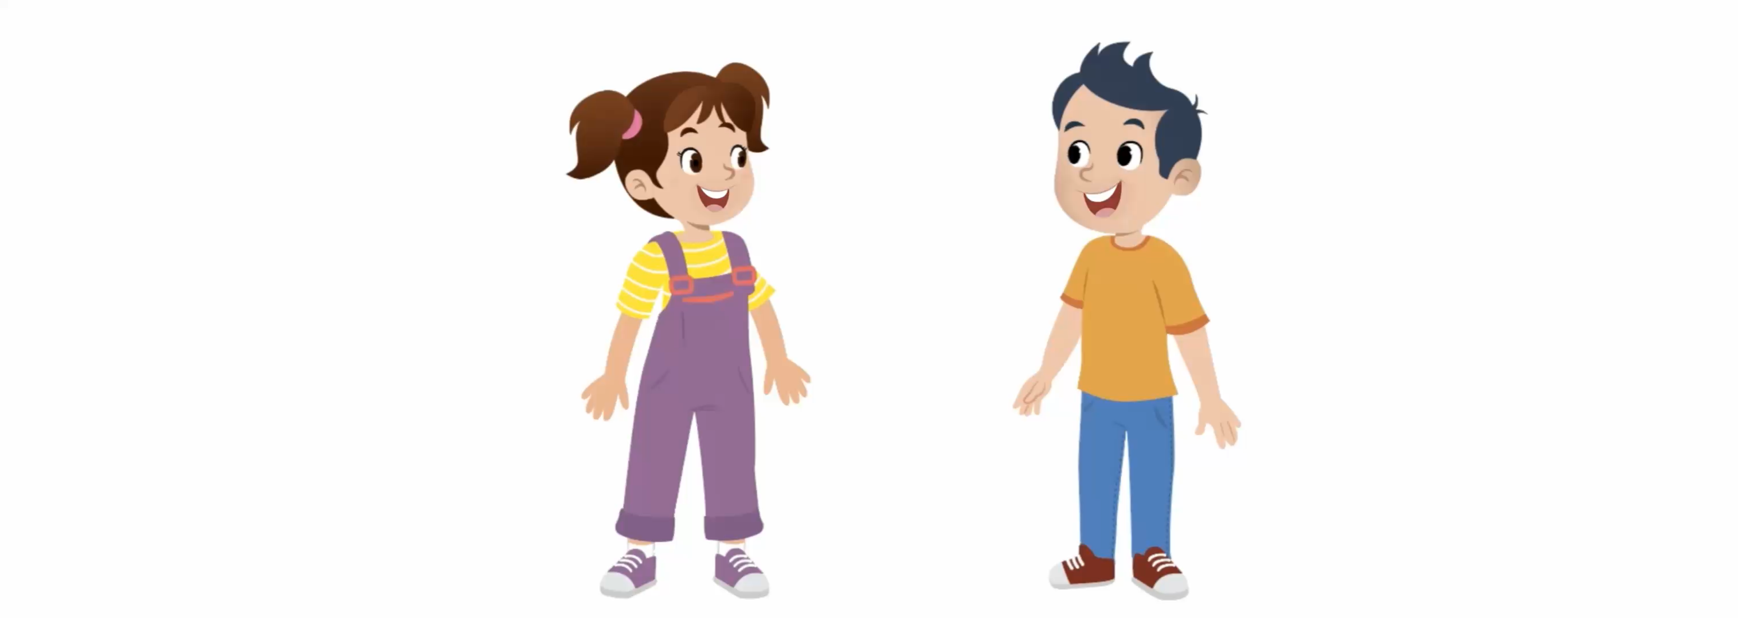

Lecture de la vidéo

Slide 10

Nous allons écouter le dialogue une deuxième fois.

Slide 11
Lecture de la vidéo

Slide 12


Maintenant, on va répéter le dialogue ensemble. Je vais lire chaque réplique et vous allez répéter après moi.
Bonjour !
Salut !
Qu’est-ce qui s’est passé ?
Hier, je suis tombée du vélo.
Où est-ce que tu as mal ?
J'ai mal au genou.
A bientôt Majd !

Slide 13
On continue à répéter le dialogue ensemble.
Et toi, qu’est-ce qui s’est passé ?
Hier, je suis tombé dans la cour de récréation.
Où est-ce que tu as mal ?
Bon rétablissement !
Qu’est-ce qui s’est passé ?
J’ai mal à la tête.
Au revoir !
A bientôt !
A bientôt Majd !

Slide 14


Maintenant, on va comprendre le sens du dialogue. Qui veut expliquer, dans sa langue, de quoi ont parlé Majd et Nada ?
De quoi ont parlé Majd et Nada ?

Slide 15

Maintenant, on va jouer ce dialogue. On va le faire en 3 étapes. Soyez attentifs.
Etape 1
Etape 2
Etape 3

Slide 16
Etape 1. Je vais vous expliquer la situation.
Etape 1
Etape 2
Etape 3
Situation : Le garçon et la fille sont dans la cour de récréation. Chacun pose à l’autre les questions suivantes :
Qu’est-ce qui s’est passé ?
Où est-ce que tu as mal ?

Slide 17
Etape 2. Chacun réfléchit silencieusement à ce qu’il va dire dans le dialogue.
Etape 1
Etape 2
Etape 3
Situation : Le garçon et la fille sont dans la cour de récréation. Chacun pose à l’autre les questions suivantes :
Qu’est-ce qui s’est passé ?
Où est-ce que tu as mal ?

Slide 18
Etape 3. Maintenant, vous allez jouer le dialogue. Qui veut passer au tableau ?
Etape 1
Etape 2
Etape 3
Situation : Le garçon et la fille sont dans la cour de récréation. Chacun pose à l’autre les questions suivantes :
Qu’est-ce qui s’est passé ?
Où est-ce que tu as mal ?

Slide 19

Maintenant, tout le monde participe. Jouez le dialogue avec votre voisin.

Slide 20
Plan de la séance 4
Réservé à l’enseignant (e)
Parler de ce qui s'est passé.
2. Lecture
Texte : Fluidité.
Écrire des phrases.

Slide 21

Maintenant, on va faire de la lecture.

Slide 22
C’est le mot : autour.
On va l’épeler : a – u – t – o – u – r.
Autour

Slide 23
C’est le mot : soudain.
On va l’épeler : S – o – u – d – a – i – n.
soudain

Slide 24
Qui veut lire ?
Autour
Soudain

Slide 25
On va lire ensemble ce texte du livret. On va le découper en 3 parties. Après, vous allez le lire tout seuls.

Slide 26
Lisez la première partie du texte silencieusement. Après, je vais diffuser une lecture audio.
Partie 1
Partie 2
Partie 3
Kenza est tombée du vélo !
Hier, Kenza est allée à vélo dans le jardin. Elle roulait très vite et elle faisait des tours autour des arbres.
Soudain, elle a perdu l’équilibre, et… BOUM ! Elle est tombée. Elle a eu mal au genou. Elle a eu très peur. Mais elle a eu de la chance, ce n’était pas très grave.

Slide 27

Lecture en cours.
Partie 1
Partie 2
Partie 3

Slide 28
Qui veut lire le texte ?
Partie 1
Partie 2
Partie 3
Kenza est tombée du vélo !
Hier, Kenza est allée à vélo dans le jardin. Elle roulait très vite et elle faisait des tours autour des arbres.
Soudain, elle a perdu l’équilibre, et… BOUM ! Elle est tombée. Elle a eu mal au genou. Elle a eu très peur. Mais elle a eu de la chance, ce n’était pas très grave.

Slide 29
On passe à la deuxième partie du texte. Lisez en silence.
Partie 1
Partie 2
Partie 3
Kenza est rentrée à la maison et sa maman l’a grondée car elle n’a pas mis ses genouillères. Kenza a nettoyé la blessure et elle a mis un pansement.

Slide 30
Lecture en cours.
Partie 1
Partie 2
Partie 3

Slide 31
Qui veut lire le texte ?
Partie 1
Partie 2
Partie 3
Kenza est rentrée à la maison et sa maman l’a grondée car elle n’a pas mis ses genouillères. Kenza a nettoyé la blessure et elle a mis un pansement.

Slide 32
On passe à la troisième partie du texte. Lisez en silence.
Partie 1
Partie 2
Partie 3
La prochaine fois, elle va faire plus attention pour ne pas tomber. Elle va mettre un casque et des genouillères pour se protéger.

Slide 33
Lecture en cours.
Partie 1
Partie 2
Partie 3

Slide 34
Qui veut lire le texte ?
Partie 1
Partie 2
Partie 3
La prochaine fois, elle va faire plus attention pour ne pas tomber. Elle va mettre un casque et des genouillères pour se protéger.

Slide 35
Prenez vos livrets à la page 63.

Slide 36
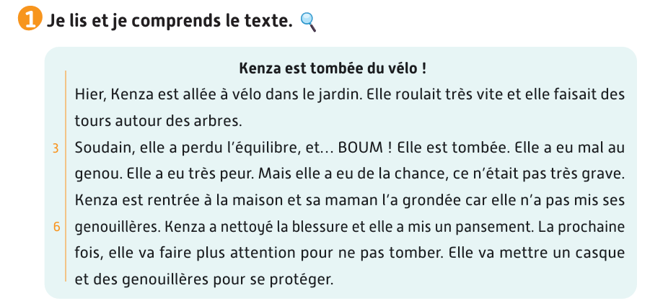

Lisez le texte à votre voisin. Je vais passer entre les rangs pour vous aider.

Slide 37
Plan de la séance 4
Réservé à l’enseignant
Parler de ce qui s'est passé.
Texte : Fluidité.
3. Écriture
Écrire des phrases.

Slide 38
Maintenant, on va faire de l’écriture. On va apprendre à écrire des phrases comme celles-ci. Qui veut les lire ?
Kenza est tombée du vélo.
Amine a mal au genou.

Slide 39
Qui veut lire ?
Kenza est tombée du vélo.
Amine a mal au genou.

Slide 40

Prenez vos cahiers.

Slide 41
Ces mots sont en désordre. Ecrivez sur vos cahiers une phrase correcte à partir de ces mots.
est tombée
du vélo
Dina

Slide 42
Qui veut lire sa phrase ?

Slide 43
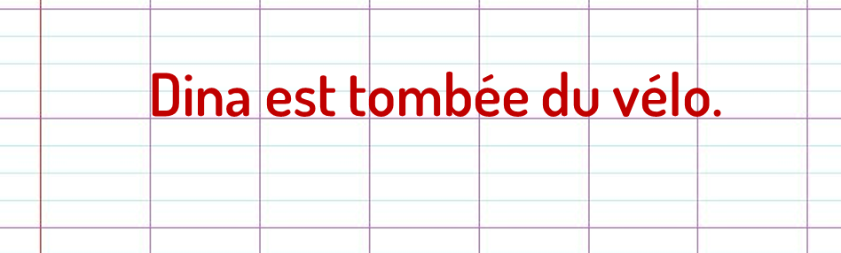
Corrigez. Je n’oublie pas la majuscule au début de la phrase et le point à la fin.

Slide 44
Ces mots sont en désordre. Ecrivez sur vos cahiers une phrase correcte à partir de ces mots.
Dina
au genou
a mal

Slide 45
Qui veut lire sa phrase ?

Slide 46
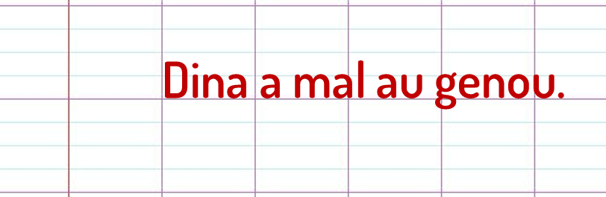
Corrigez. Je n’oublie pas la majuscule au début de la phrase et le point à la fin.

Slide 47

Notez les devoirs. À la maison, dans la page 64, vous allez mettre en ordre ces mots pour écrire une phrase correcte.

Slide 48

La séance d’aujourd’hui est terminée. À bientôt.

